Slide 1


学与问

Slide 2
“问”常常是打开知识殿堂的金钥匙，是通向成功之门的铺路石。

Slide 3
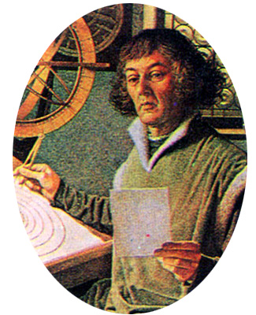
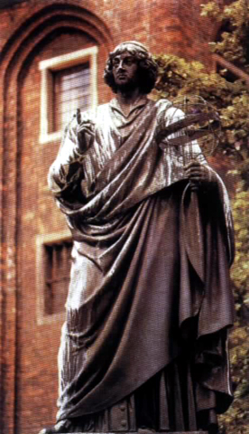
哥白尼

Slide 4
哥白尼为什么能取得如此巨大的成就呢？
勤学好问

Slide 5
能者
为师
你可以请教父母和老师，也可以请教同学和朋友。只要他确实能给你启发，给你帮助，不管他年长年幼，地位高低，都可以成为你的老师，都应该向他请教。

Slide 6
思考：沈括小时侯对什么产生
了疑问？他又是怎样解
开疑团的呢？

Slide 7
产生疑问
请教好学
放在心上
亲临现场

Slide 8
《大林寺桃花》 白居易
人间四月芳菲尽_x000b_山寺桃花始盛开_x000b_长恨春归无觅处
不知转入此中来

Slide 9
学问学问，既要学又要问。学与问是相辅相成的，只有在学中问，在问中学，才能求得真知。我们从小养成勤学好问的习惯，就好比插上了两只强健有力的翅膀。到那时，知识的天空将任你翱翔，宇宙的奥秘将任你探求，你将真正成为学习的主人。

Slide 10
A
学了课文《学与问》，你最大的收获是什么呢？可以先说说，然后再写下来。
（提示：要写自己真实的感受，写的时候可以联系一下自己的情况，那样会比较具体。）
B
了解一个古今中外名人勤学好问的小故事，并把自己想的也写下来。

